Slide 1
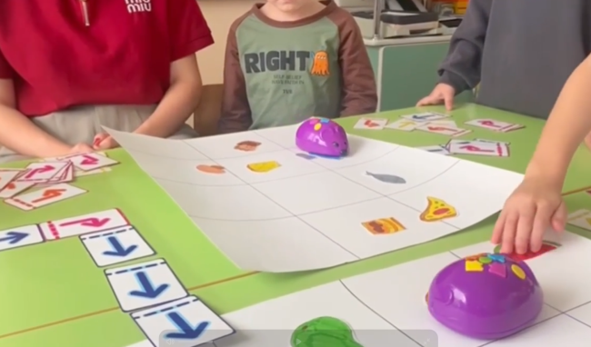
МАДОУ ЦРР –детский сад №2 МО Усть-Лабинский район
«Робоквест»: STEAM путешествие в мир программирования
Формирование основ программирования у старших дошкольников
Асанова Дарья Станиславовна, воспитатель

Slide 2
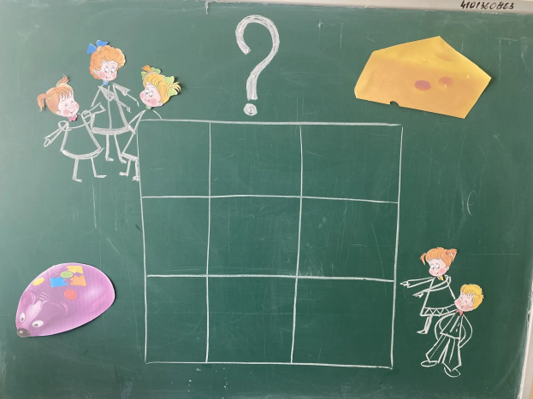
Почему STEAM и робототехника?
STEAM-образование объединяет науку, технологию, инженерию, искусство и математику. РобоМышь — это интерактивный инструмент, который развивает логическое мышление, алгоритмическое мышление и пространственные навыки детей через игровую деятельность.
🧠 Логика
🎨 Творчество
Развитие алгоритмического мышления
Создание собственных игр и сценариев
🤝 Сотрудничество
Групповая работа и командные проекты

Slide 3
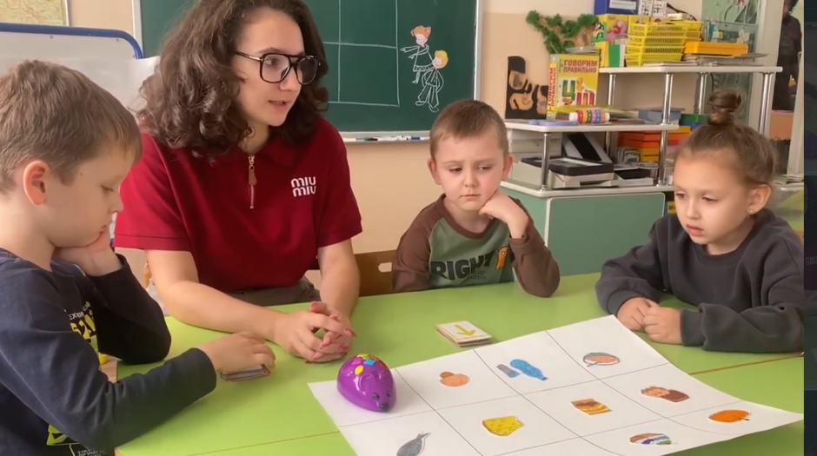
Универсальный инструмент для всех областей
РобоМышь легко интегрируется в разные образовательные области: математику, языки, творчество, окружающий мир. Используется как в групповых занятиях, так и в индивидуальной работе. Повышает интерес детей к учебному процессу и делает обучение интерактивным.

Slide 4
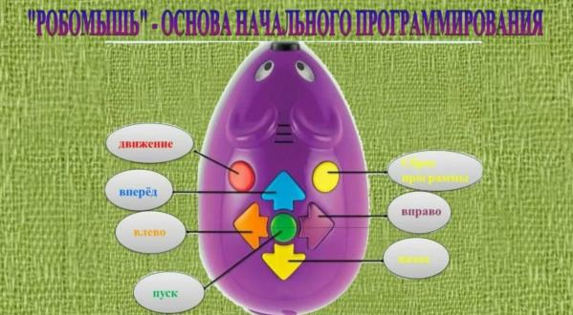
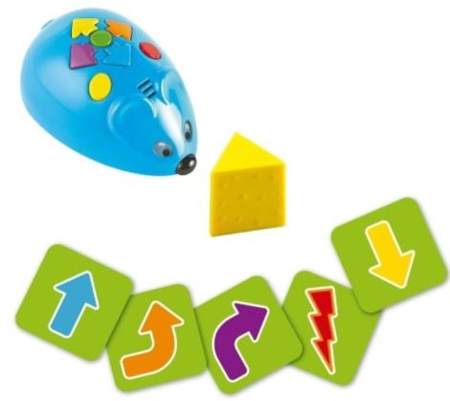
Этап 1 и 2
Знакомство с робототехникой
01
Беседа о робототехнике
Обсуждение применения в медицине, промышленности, играх. Какие роботы существуют и для чего их используют?
02
Видеоматериалы
Показ видеороликов с роботами в работе — наглядное представление о возможностях технологии.
03
Первичный осмотр РобоМышки
Знакомство с деталями, кнопками и их функциями. Обсуждение назначения каждого элемента.
04
Базовые операции
Включение, выключение, движения (вперёд, назад, вправо, влево), повороты. Измерение расстояния одного шага.

Slide 5
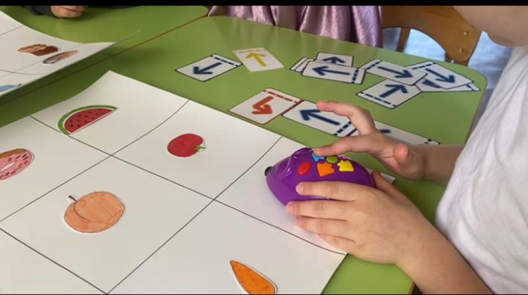
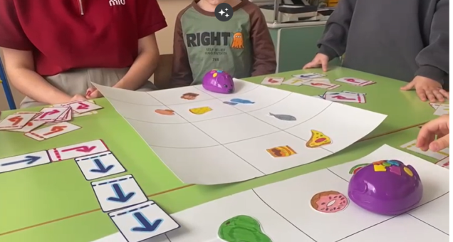
Этап 3 и 4
От теории к практике: программирование
1
Основные понятия
Объяснение алгоритмов, команд и логики кодирования с помощью визуальных языков программирования.
2
Создание первых программ
Простые программы: движение по прямой линии, повороты. Дети видят результат своих действий.
3
Практические задания
Проезд по лабиринту, движение по кругу, групповые проекты. Развитие навыков командной работы.
4
Творческий подход
Создание собственных полей, сценариев и игр с использованием РобоМышки.

Slide 6

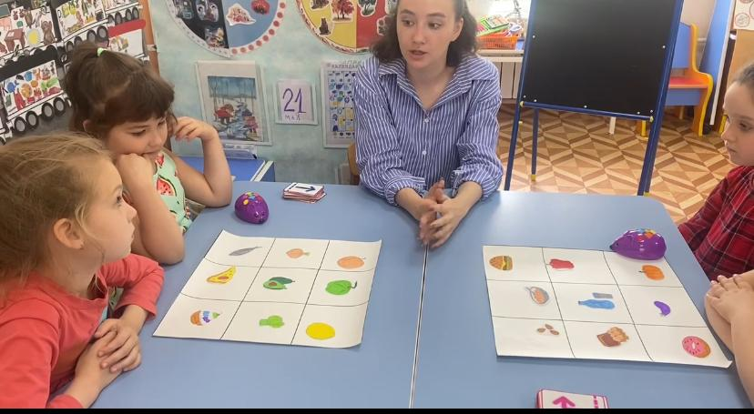



Этап 5 и 6
Рефлексия, анализ и развитие
Обсуждение достижений: что получилось, что было сложным, что нового узнали дети. Оценка командной работы. Участие в конкурсах, мастер-классах, выставках по робототехнике. Усложнение задач, изучение новых датчиков и возможностей.
Анализ результатов
Соревнования и выставки
Усложнение задач
Создание собственных игр

Slide 7
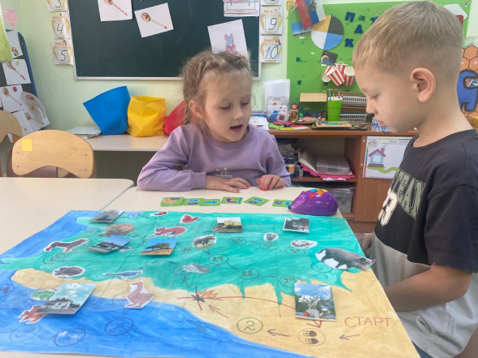
«Путешествие по Краснодарскому краю с РобоМышкой»
Квест-игра для знакомства детей с культурой, историей и природой России. Дети проходят разные станции, выполняют задания и помогают РобоМышке добраться до конца пути.
Карта Краснодарского
края
Карточки заданий
С отмеченными городами
На знание символов, традиций, истории
Станции
Достопримечательности края

Slide 8
Маршрут квеста: пять станций
Путешествие РобоМышки по России
Краснодар
Кто основал город? Как жили казаки раньше?
Сочи
Какие необычные деревья растут в Сочи.
Олимпийский парк
Назовите символы Олимпийских игр в Сочи?
Геленджик
Найдите город на карте. Назовите достопримечательности.
Усть-Лабинск
Назовите три вида деревьев озера. При правильных ответах РобоМышка завершает путешествие!

Slide 9
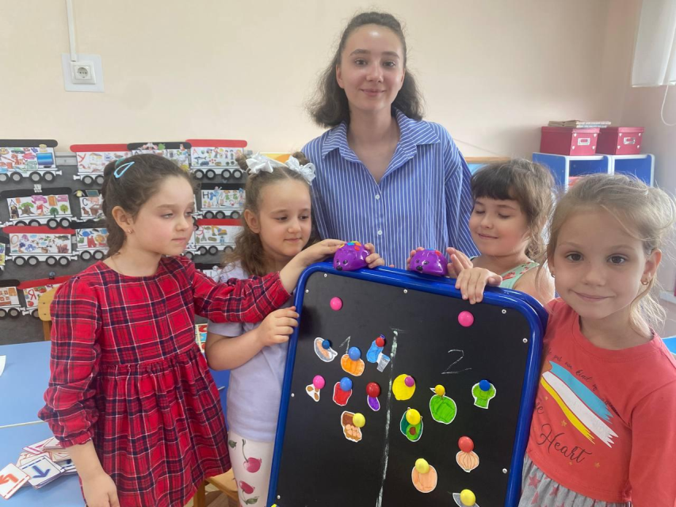
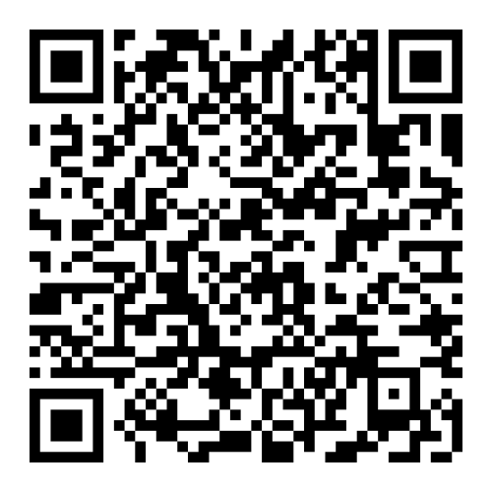
Рада сотрудничеству!
Наши контакты

